Slide 1
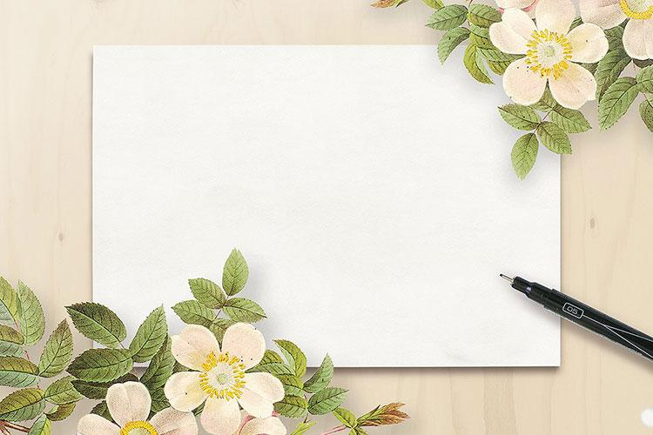
KẾT NỐI TRI THỨC VỚI CUỘC SỐNG
Toán 1
GV: Đồng Thị Ái Quỳnh

Slide 2

Trò chơi Đố bạn
GV cho 1 học sinh sẽ lựa chọn đồ vật trong túi đưa gợi ý cho các bạn đoán
Vậy, muốn đo chiều dài cây bút chì em làm như thế nào ?

Slide 3


Chủ đề 7: ĐỘ DÀI VÀ ĐO ĐỘ DÀI
Bài 27: Thực hành ước lượng và đo độ dài
Tiết 1 ( trang 36 + 37)
Ban biên tập AES

Slide 4

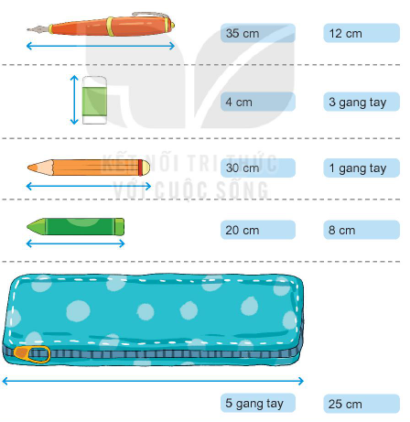
Trò chơi Tìm bạn thân
Chọn số đo độ dài phù hợp của mỗi đồ vật trong thực tế

Slide 5

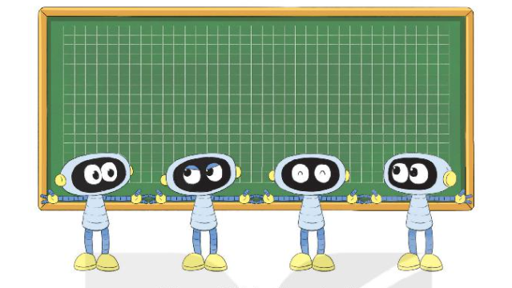
1
Số ?
Bảng dài khoảng 4 sải tay
Đo chiều dài bảng lớp em bằng sải tay
?
Bảng lớp em dài khoảng sải tay.
Các bạn Rôbốt đo bảng lớp bằng hình thức nào?

Slide 6
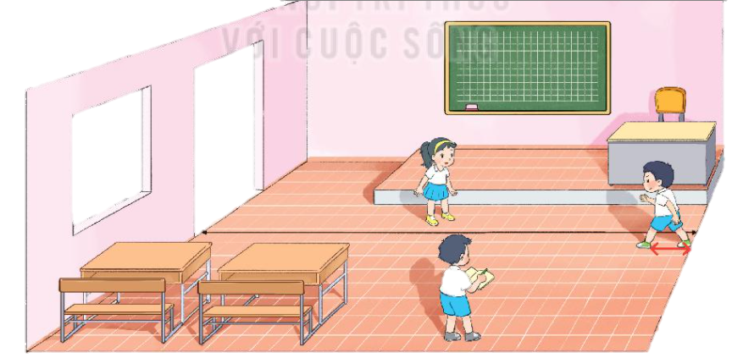
2
Số ?
Đo phòng học lớp em bằng bước chân.
?
Một chiều phòng học lớp em dài khoảng bước chân.

Slide 7
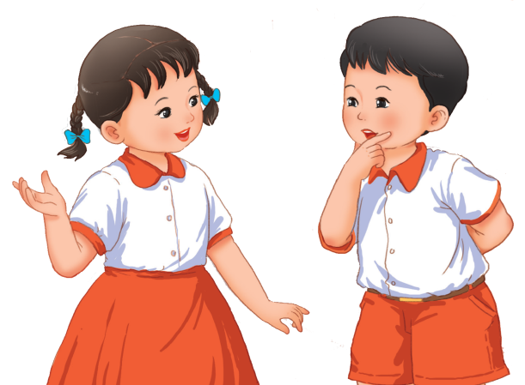
CỦNG CỐ
BÀI HỌC

